Slide 1
السيليكا silica
تجربة تقدير عنصر السليكا في المياه بطريقة المنحنى المعياري

Slide 2
السيليكا هو عنصر لافلزي و تعتبر السيليكا من أكثر العناصر وفرة في القشرة الأرضية حوالي 80%. ويوجد في الطبيعة على شكل ثنائي اكسيد السيلكون SiO2 : ‏) هو أكسيد السيليكون المعروف بقساوته منذ العصور القديمة )
توجد السيليكا في الطبيعة في الرمل والكوارتز، وفي جدران خلايا الدياتوم أو المشطورة diatoms وهو مكون أساسي في معظم أنواع الزجاج والمواد مثل الخرسانة.

Slide 3
رمال السيلكا (رمال كوارتز) هي عبارة عن صخور رملية بيضاء نقية تحتوي على نسبة عالية من السيلكا، التي تتكون بشكل رئيس من حبيبات معدن الكوارتز وتحتوي على كمية قليلة من الشوائب والمعادن الثقيلة، في حين يطلق مصطلح الرمل الزجاجي على رمال السيلكا (الكوارتز) التي لها مواصفات فيزيائية وكيماوية تتناسب مع صناعة الزجاج.

Slide 4
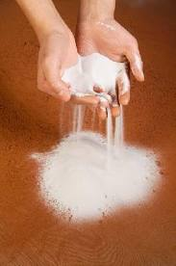
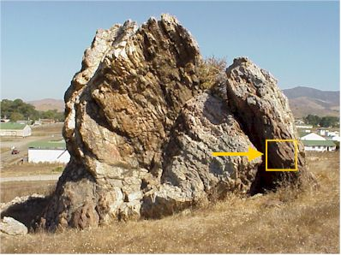
عملية طحن
الرمل السيلكي
صخور سيلكية

Slide 5
الدياتومات و احتوائها على السيليكا
خلايا الدياتومات فريدة للاسباب التاليه:
لها جدارا خلويا صلبا غنيا بالسيليكا( العلبة ).
يحافظ الجدار السليكي غير المرن على ثبات حجم الخلية.
عندما تموت الدياتومات تسقط الي القاع وتتحل المواد العضوية بها ولكن اصدافها الزجاجية المكونة من السيليكا تبقي وتتراكم علي القاع وبمرور الوقت تشكل هذه الترسيبات طبقات من مئات الامتار وتعرف هذه الترسيبات باسم الارض الدياتومية (diatomaceous earth والتي تقوم بعمل ترشيح ممتاز لاحواض السباحة وتنقية مياه الشرب نظرا للطبيعة المسامية لجدر خلايا الدياتومات نفسها.وقد ادخل المجهر الالكتروني الماسح بعدا جديدا في دراسة نمط الجدر الخلوية للدياتومات.

Slide 6
تحتاج الدياتومات للسيليكا في شكل ذائب (سيليكا مذابة) لتكون جدرا سليكية وتعتمد السوطيات السيليكية على السيليكا لبناء هياكلها الانبوبية, وفي بعض السوطيات الحاملة للحراشيف.
المياة الطبيعية في اوقات النمو القصوى للدياتومات يلاحظ انخفاضا في محتوى السيليكا الذائبة
محتوى السيليكا في جدر الدياتومات المعبر عنه بالوزن الجاف ذا اهمية عظيمة . ففي عوالق نباتية لدياتومات الماء العذب وجد انه يتراوح مابين 26و 63 % اعتمادا على النوع. وهذا يدل على ان التركيزات المنخفضة جدا من السيلكا الذائبة في مياه البحيرات 0.5% (المستوى الحرج) تحد من استمرار نمو الدياتومات الا في بعض الانواع لها القدرة على النمو بجدر سيليكية رقيقة جدا.

Slide 7
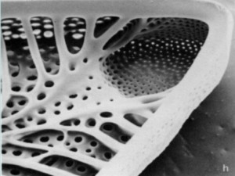
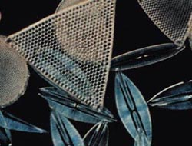
السوطيات السيليكية
العلبة السيلكية
Silicoflagellate, SEM
silicification of diatoms

Slide 8
الاهمية الاقتصادية
وتنبثق أهمية هذه المادة كونها تدخل في صناعة أكثر من 300 مادة.
صناعة مرشحات المياه
صناعة المواد العازلة
صناعة مواد تلميع المعادن
صناعة بعض مواد التجميل
الزجاج و زجاج الكريستال

Slide 9
تقدير عنصر السليكا في المياه بطريقة المنحنى المعياري
يتم تقدير عنصر السليكا بعمل منحنى معياري بتراكيز معلومة ثم مقارنة العينة المجهولة بهذة التراكيز و معرفة تركيز العينة من خلال المنحنى المعياري.
الكواشف المطلوبة :
حمض الهيدروكلوريك HCL بعيارية N 0.25
مولبيدات الامونيوم 5%
EDTA 1%
صوديوم سلفيت 17%
سليكات الصوديوم Na₂Sio₃ لعمل المنحنى المعياري.

Slide 10
طريقة العمل
يؤخذ 10 من مياه العينة المجهولة.
يتم اضافة 5 مل من حامض الهيدروكلوريك لكل دورق للعينة المجهولة.
يتم اضافة 5 مل من مولبيدات الامونيوم لكل الدوارق للعينة المجهولة.
يتم اضافة 5 مل من EDTA للعينة المجهولة. ننتظر 5 دقائق.
ثم يتم اضافة 10 مل من صوديوم سلفيت للعينة المجهولة.

Slide 11
بعد 30 دقيقة(لكي يتغير اللون) يتم القراءة على جهاز قياس الطيف عند طول موجي 700 نانوميتر.
نسجل قراءة الجهاز للعينة المجهولة.
من خلال الجدول التالي يتم رسم المنحنى المعياري للسيلكا ومن ثم تعيين قيمة العينة المجهوله عليه لمعرفة تركيز السيلكا فيها.

Slide 12
لرسم المنحنى المعياري للسيلكا تمثل القيم في الجدول المأخوذة من تجربة سابقة.
قراءة الجهاز عند 700 نانومتر | التركيز (مجم/لتر)
0.03 | 2.5
0.06 | 5
0.11 | 10
0.21 | 15
0.3 | 20
? | العينة المجهولة

Slide 13
قراءة الجهاز 700 نانومتر
0.35
0.3
قراءة ال O.D
للعينة المجهولة
0.25
0.2
0.15
0.1
0.05
التركيز مجم/لتر
5
10
15
20
تركيز العينة المجهولة

Slide 14
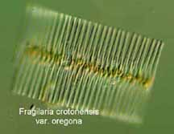
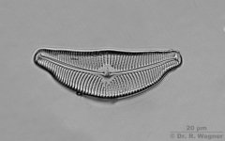
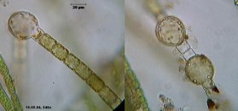
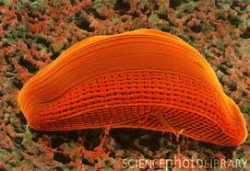
الطحالب المتوقع وجودها في العينة المحتوية على السليكا
Fragilaria
Melosira
Cymbella

